Slide 1
基于WIFI直连的群组文件共享
2018/1/24
程俊、周丹丹、袁堂飞

Slide 2




背景

Slide 3
目标
利用WiFi Direct技术，在Android平台上实现一款可以面对面建立群组，并在此基础上进行组内文件共享的软件。

Slide 4
主要功能
文件传送
组成员共享
群组
设备发现
WiFi Direct

Slide 5



功能设计
组员列表共享
星形结构
存在问题：
设备只能获取到与自 身连接的设备信息
组内成员只能获取到 group owner的IP
连接改变时
通知owner
记录来源IP
组成员信息
组员IP
名称
连接改变时
发送组员信息

Slide 6


功能设计
组内文件共享
存在问题：
设备只能与自己连接 的设备进行通信
解决方法
Owner发送
Client发送

Slide 7
技术实现
主要类
WifiP2pManager
discoverPeers: 发现设备后，调用BroadcastReceiver中onReceive 函数。
connect: 连接设备。
requestConnectionInfo：获取当前设备的连接信息（是否已建组，是否是组长）。会触发ConnectionInfoListener的onConnectionInfoAvailable函数。
requestGroupInfo：获取与当前设备连接的成员信息。
Socket
ServerSocket::accept()
Socket::connect(…)
IntentService
两次握手断开连接

Slide 8
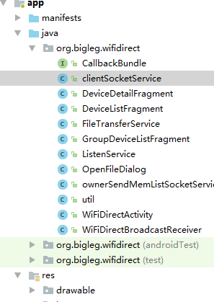
技术实现
代码结构
ListenService类：每台设备启动时都启动一个ListenService作为ServerSocket，用于接收来自其它设备的成员列表信息。
clientSocketService类：Client向Owner发送连接改变信息。
ownerSendMemListSocketService类: Owner在组成员改变时向所有client发送成员信息。
WiFiDirectBroadcastReceiver:发现设备后作为响应函数，对结果进一步处理。
GroupDeviceListFragment和DeviceListFragment:用于界面展示。
WiFiDirectActivity:主activity类。
Notes:
因为组结构发生变化时，各client都要及时接收owner发来的成员信息并更新成员列表。
因此Socket连接在处理完信息之后 ，及时断开连接，防止因当前socket连接阻塞了其它连接。
因此采用三次握手断开连接

Slide 9
演示
此处应有一个视频

Slide 10
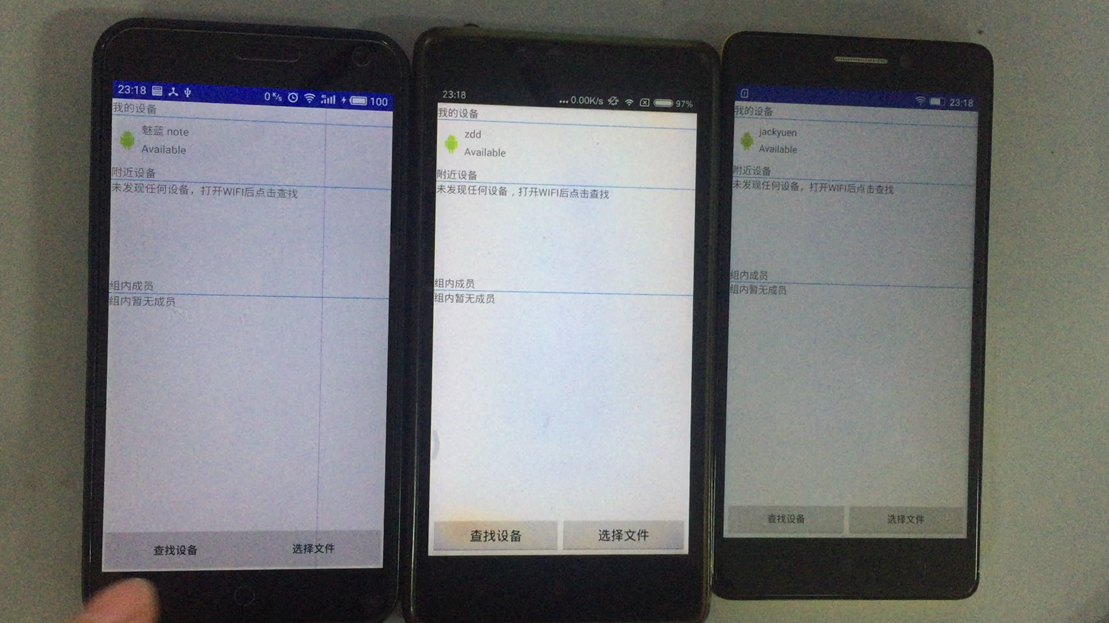
演示

